Slide 1


CHÀO MỪNG CÁC CON ĐẾN VỚI TIẾT HỌC
Giáo viên: Nguyễn Thị Hồng Nhung

Slide 2


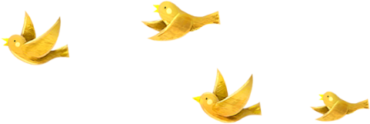



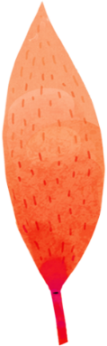



Bài 2
CÁC SỐ
6, 7, 8, 9, 10

Slide 3


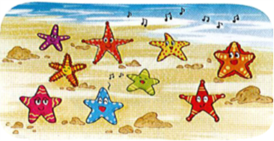

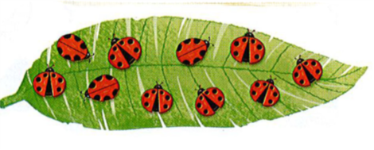

6
sáu
9
chín
7
bảy
10
8
mười
tám

Slide 4

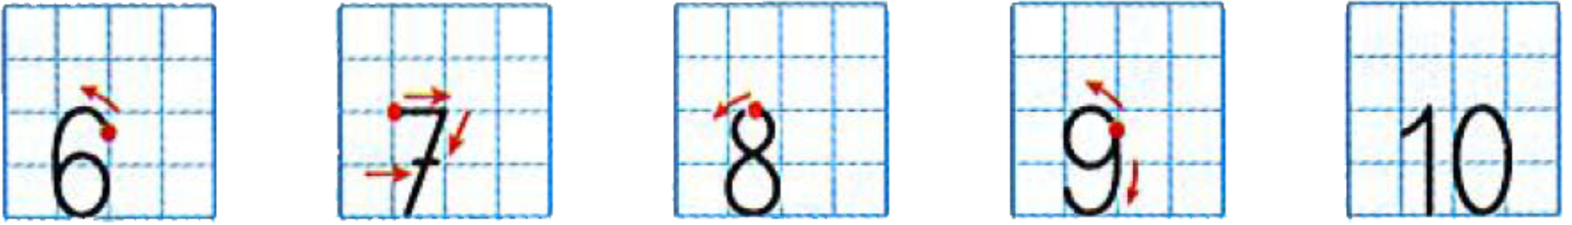
1
Tập viết số

Slide 5
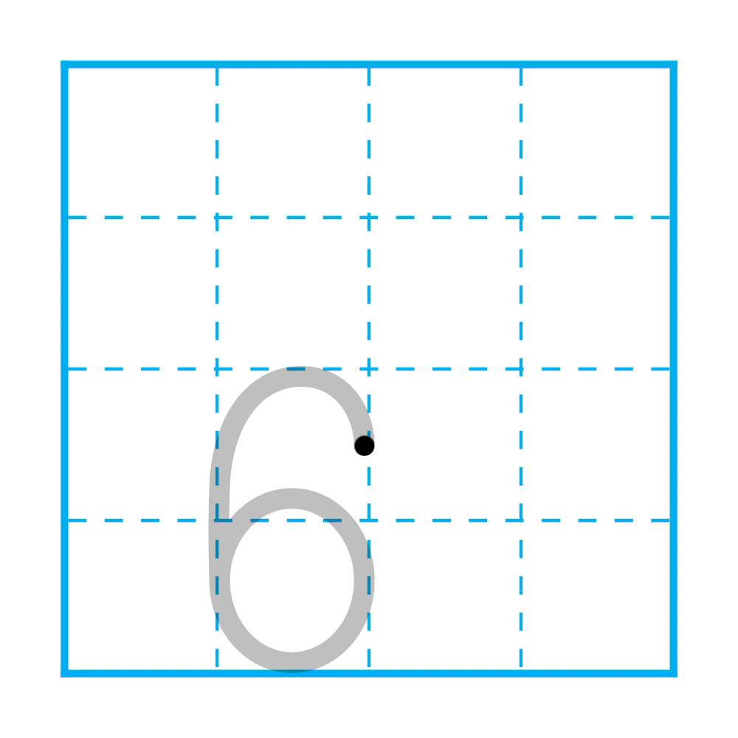
1
Tập viết số

Slide 6
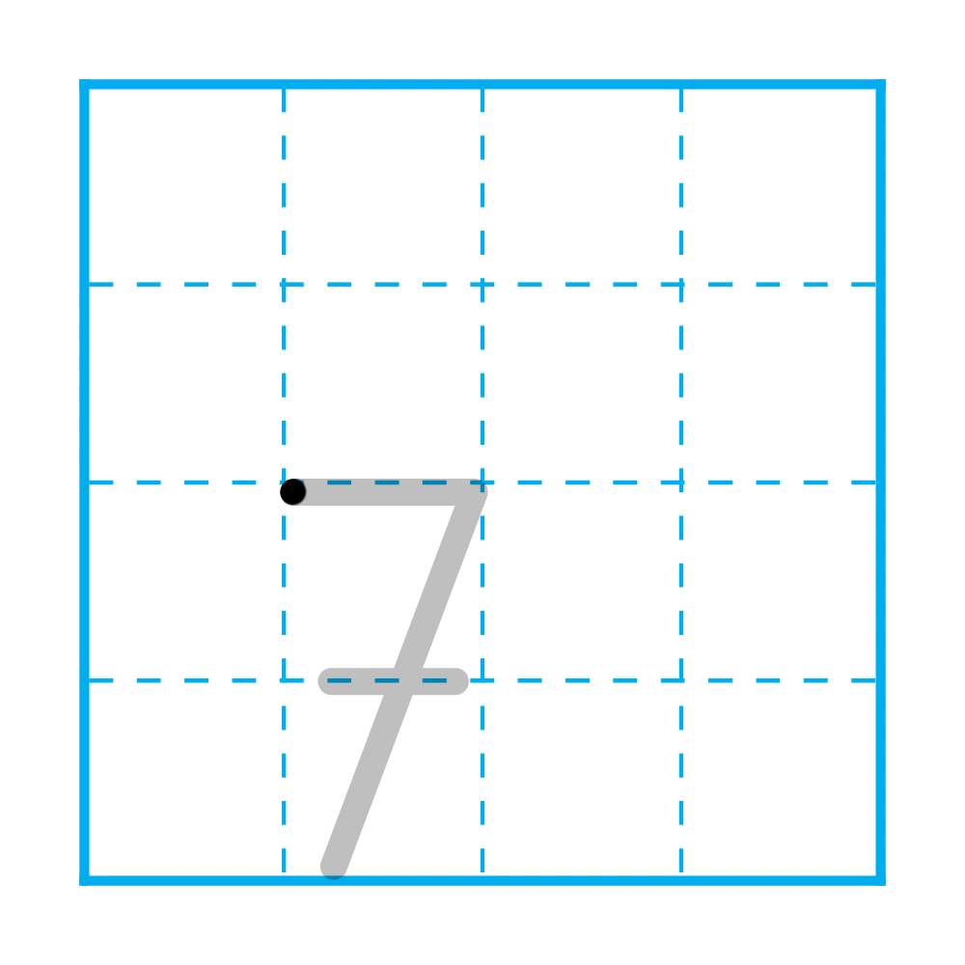
1
Tập viết số

Slide 7
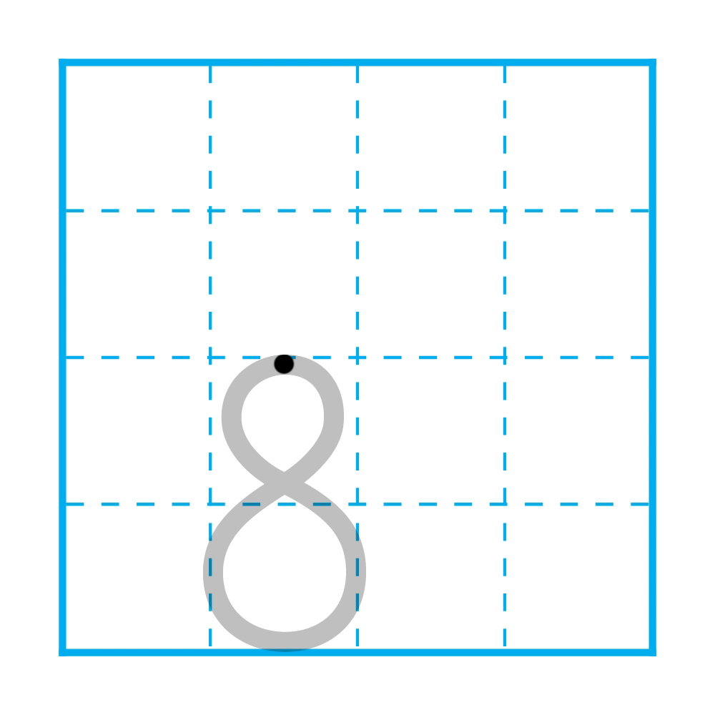
1
Tập viết số

Slide 8
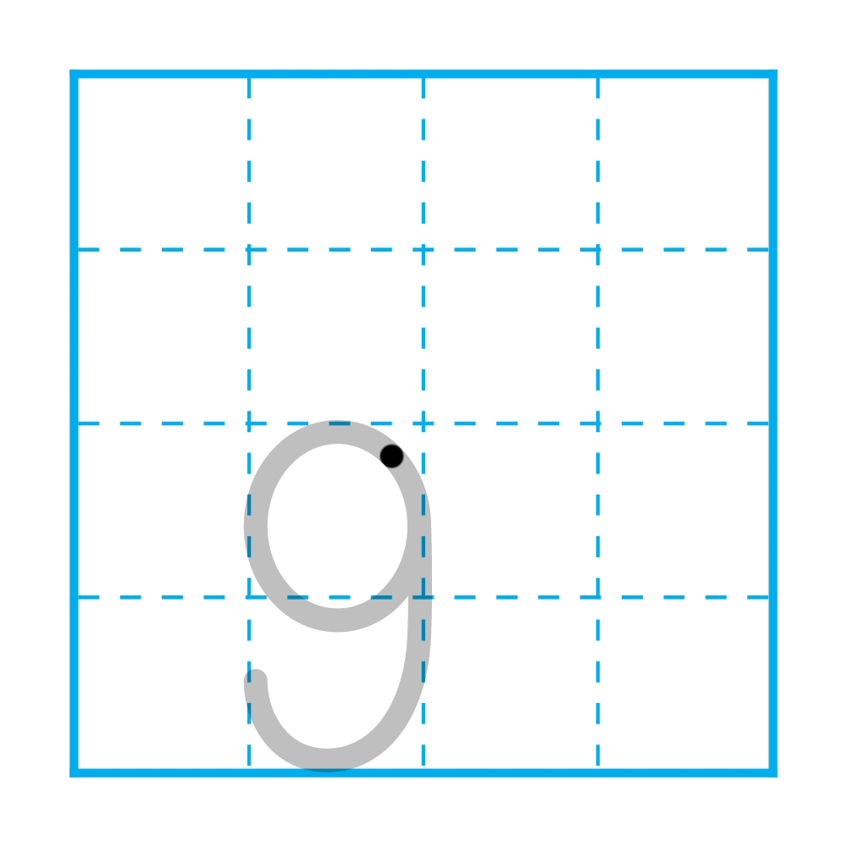
1
Tập viết số

Slide 9
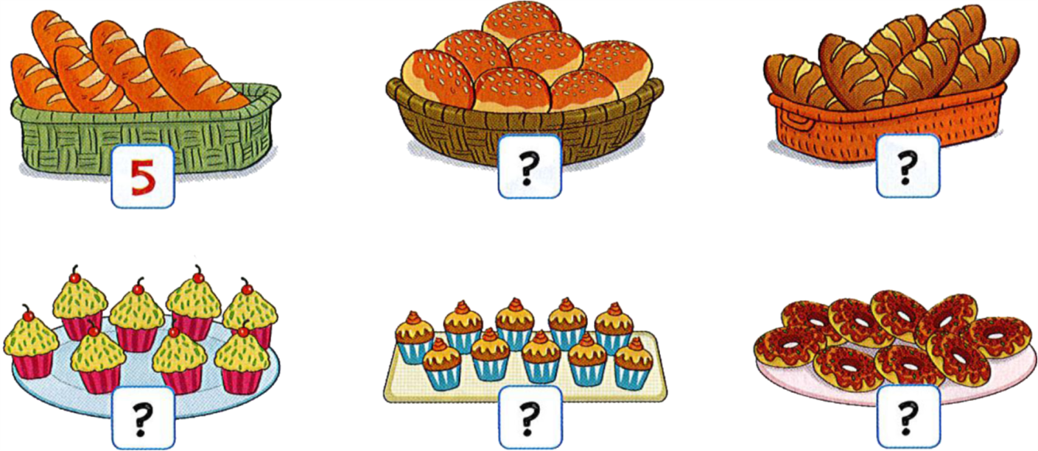
2
Số ?
7
6
8
10
9

Slide 10
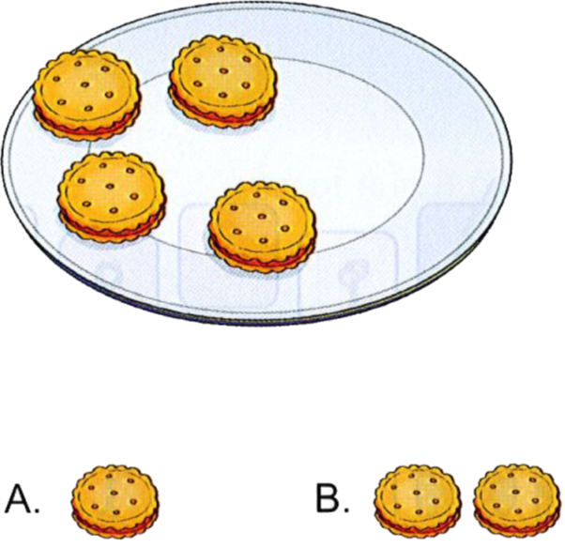
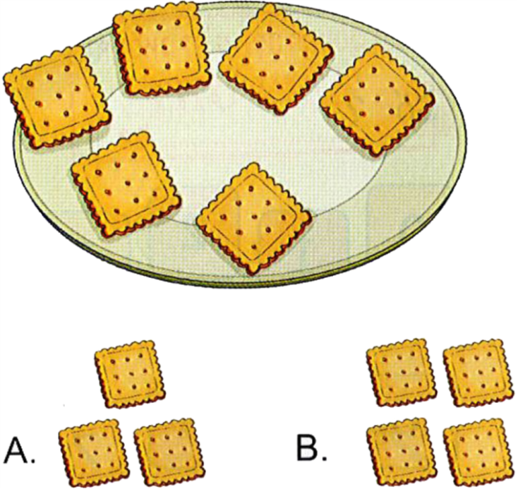
3
Tìm câu trả lời đúng:
Cho thêm bánh lên đĩa để:
a) Trên đĩa có 6 cái bánh:
b) Trên đĩa có 9 cái bánh:

Slide 11

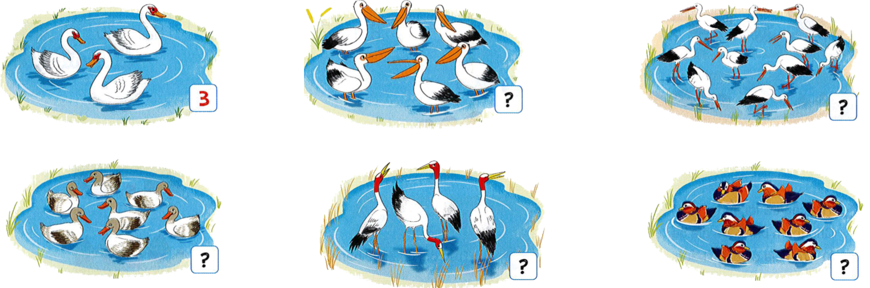
1
Số ?
6
10
7
4
8

Slide 12
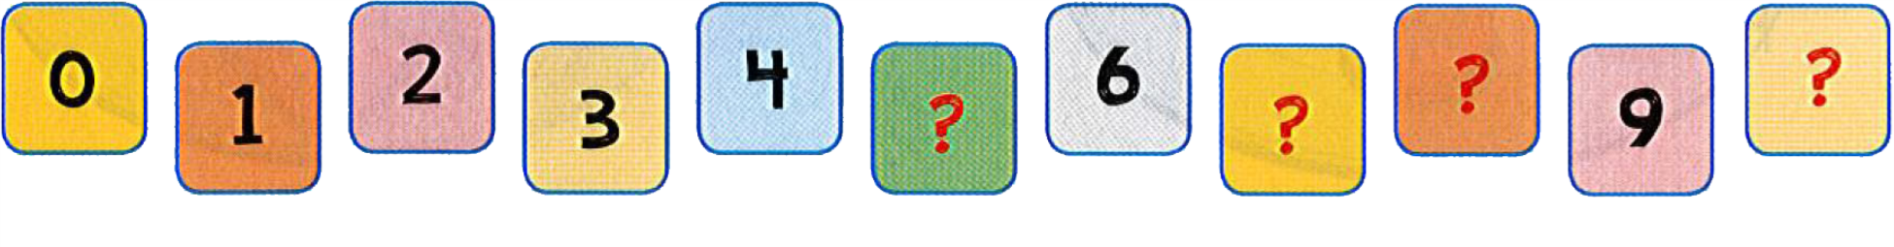
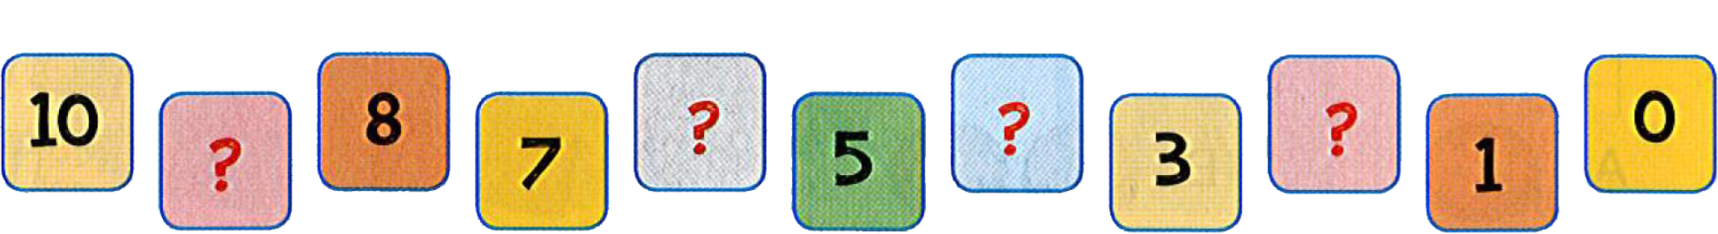
2
Số ?
8
10
5
7
6
4
2
9

Slide 13
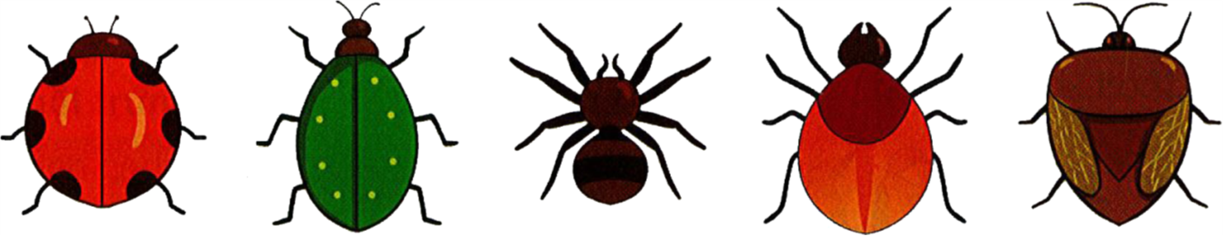
3
Có bao nhiêu con vật có 6 chân?
1
2
3

Slide 14
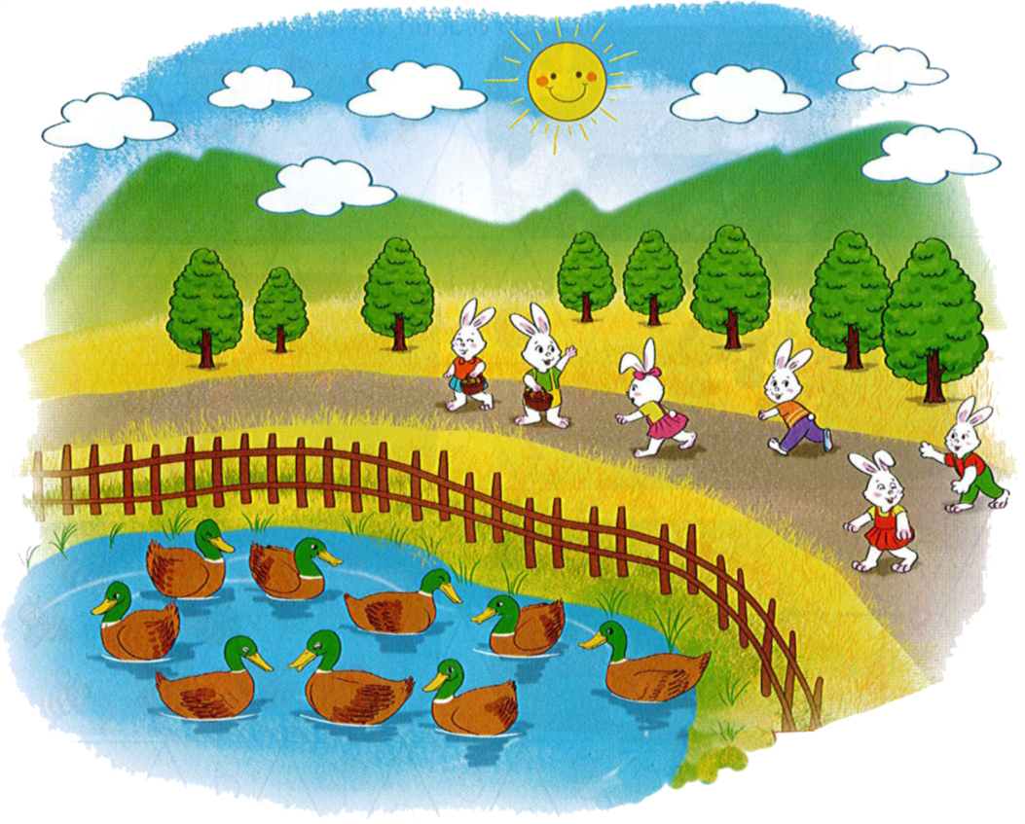
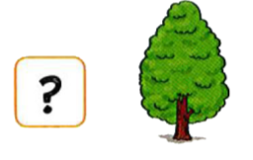
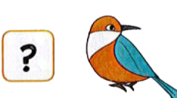



4
Số ?
8
0
0
1
9
7

Slide 15
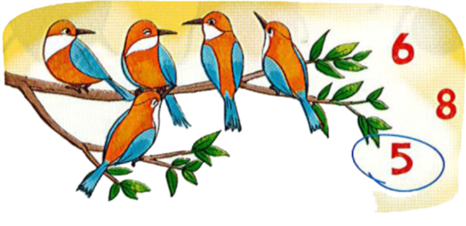
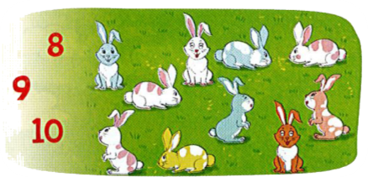
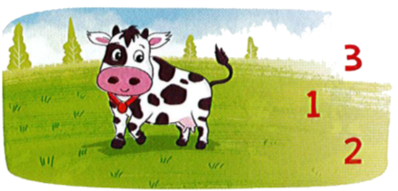
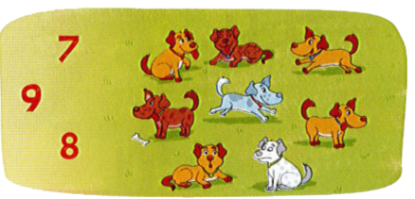
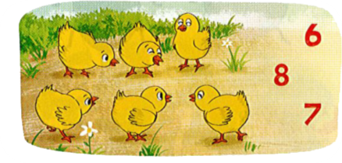
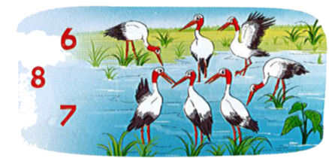
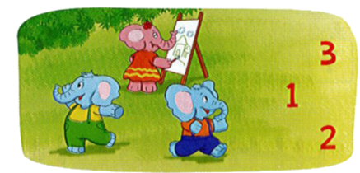
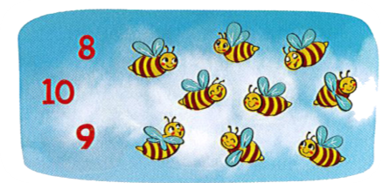
1
Chọn số thích hợp

Slide 16
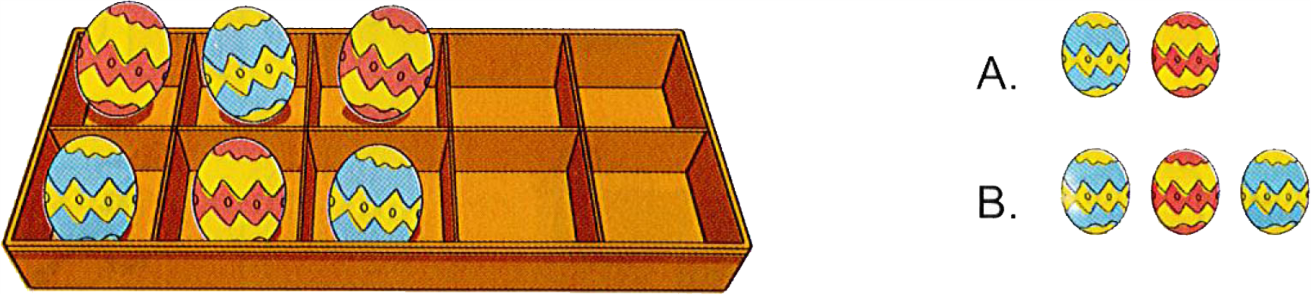
2
Chọn câu trả lời đúng
Cho thêm trứng vào khay để trong khay có 8 quả trứng.

Slide 17

